Slide 1
Duonos ir pyrago gaminių gamybos patalpų tvarkymas pagal geros higienos praktikos taisykles

Slide 2
Duonos ir pyrago gaminių gamybos patalpų tvarkymas pagal GHP
Geros higienos praktikos (GHP) taisyklės maisto pramonėje užtikrina, kad gamybos aplinka nekeltų grėsmės galutinio produkto saugai. Kepyklose, kur gausu birių žaliavų (miltų) ir naudojamas karštis bei drėgmė, patalpų priežiūra yra itin svarbi mikrobiologinės ir fizinės taršos prevencijai.

Slide 3
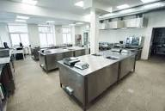
Patalpų planavimas ir paviršiai
Srautų atskyrimas: Gamybos patalpos turi būti suplanuotos taip, kad žaliavų judėjimas nesusikirstų su gatavos produkcijos srautu (kryžminės taršos prevencija).
Sienos ir grindys: Turi būti lygios, atsparios drėgmei, lengvai plaunamos ir dezinfekuojamos. Grindų ir sienų sandūros turėtų būti užapvalintos, kad nesikauptų nešvarumai.
Lubos: Konstrukcijos turi užkirsti kelią dulkių kaupimuisi, pelėsių atsiradimui ir kondensato formavimuisi virš atvirų produktų.

Slide 4
Valymo ir dezinfekavimo procesas
Patalpų tvarkymas skirstomas į kasdienį (einamąjį) ir periodinį (generalinį):
Sausas valymas: Kepyklose tai pirmasis etapas – miltų dulkės ir trupiniai pašalinami dulkių siurbliais arba šepečiais (vengiama naudoti suspaustą orą, kuris pakelia dulkes į orą).
Drėgnas valymas: Atliekamas naudojant vandenį ir ploviklius, kad būtų pašalinti riebalai ir prilipę nešvarumai.
Dezinfekcija: Atliekama nuvalius paviršius. Naudojamos tik autorizuotos cheminės priemonės, kurios naikina mikroorganizmus, bet yra saugios maisto aplinkai.
Plovimo inventorius: Valymo įrankiai (šluotos, kibirai, šluostės) turi būti pažymėti skirtingomis spalvomis (kodavimas spalvomis), kad gamybos zonų valymo įrankiai nebūtų naudojami tualetams ar sandėliams tvarkyti.

Slide 5
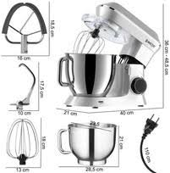
Įrenginių ir darbo vietos priežiūra
Išmontuojama įranga: Tešlos maišyklės, dalytuvai ir kiti mechanizmai turi būti periodiškai išardomi ir išvalomi iš vidaus, kad ten nesiveistų kenkėjai (pvz., miltų kandys).
Skardų ir formų priežiūra: Kepimo inventorius turi būti reguliariai plaunamas, nuvalant pridegusius riebalus ir anglies nuosėdas.

Slide 6
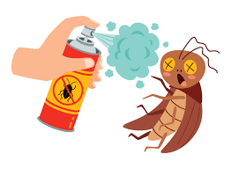
Kenkėjų kontrolė ir atliekų tvarkymas
Kenkėjų prevencija: Visos angos, langai (su tinkleliais) ir durys turi būti sandarūs. Stebėjimas (monitoringas) atliekamas pagal sutartis su specializuotomis įmonėmis.
Atliekos: Gamybinės atliekos renkamos į sandarius, pedalu atidaromus konteinerius, kurie ištuštinami pasibaigus pamainai ir reguliariai plaunami.

Slide 7
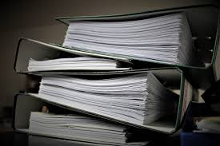
Dokumentavimas
Visi atlikti valymo ir dezinfekavimo darbai turi būti fiksuojami
Valymo ir dezinfekavimo žurnaluose. Tai leidžia atsekti, kas, kada ir kokiomis priemonėmis tvarkė patalpas, bei užtikrina atsakomybę.

